Slide 1

Detección de Anomalías en el Mercado Financiero
Implementación de LSTM Autoencoders en el Índice MERVAL Argentino
Análisis No Supervisado (2019-2025)
Inteligencia Artificial - UNNE FaCENA

Slide 2


El Desafío del Mercado
Inestabilidad Estructural
Los mercados emergentes, en particular el índice MERVAL, se caracterizan por una volatilidad extrema y cambios bruscos de tendencia derivados de shocks sociopolíticos y económicos.
El objetivo central de este estudio es identificar estos puntos de quiebre de forma automatizada y no supervisada. Se utiliza el error de reconstrucción de un modelo de *Deep Learning* para alertar sobre patrones que divergen de la "normalidad" del mercado.

Slide 3

Metodología: Partición de Datos
Aprendizaje de Normalidad
Validación y Detección
Set de Entrenamiento (2015-2017)
Validación (2018) & Test (2019-2025)
El modelo se entrena exclusivamente con datos de un período macroeconómico considerado de menor disrupción. El autoencoder aprende la distribución y dinámica "normal" del mercado. Crucial: El escalado (StandardScaler) se ajusta únicamente aquí para evitar el filtrado de información futura (Data Leakage).
El set de validación se utiliza para calibrar el EarlyStopping y ajustar el umbral estadístico sin contaminar la muestra. Finalmente, el set de prueba contiene los eventos documentados; el modelo debe detectarlos infiriendo exclusivamente a partir de las desviaciones de lo aprendido.

Slide 4


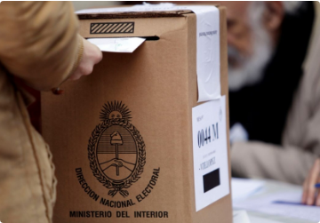

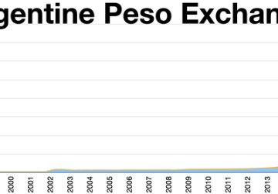
Eventos Históricos de Validación
PASO 2019 & 2023
Crisis COVID-19 (2020)
Devaluación (Dic 2023)
Eventos de shock electoral. Las PASO 2019 representaron una caída récord del 38% en una sola jornada bursátil.
Un shock sistémico prolongado que alteró las dinámicas de volumen y correlación de los activos de forma sostenida.
Impacto del cambio de política monetaria post-electoral, reflejando un reajuste abrupto del 54% en el tipo de cambio oficial.

Slide 5


Arquitectura LSTM Autoencoder
Red diseñada para capturar dependencias temporales complejas mediante puertas de retención de memoria (LSTM).
•
Entrada: Secuencias temporales de 30 días deslizantes, utilizando un vector de 8 variables.
•
Bottleneck (Latente): El encoder comprime la dimensionalidad a un estado oculto de 64 dimensiones.
•
Salida: El decoder intenta reconstruir la ventana de 30 días original.
•
Función Objetivo: Error Absoluto Medio (MAE), seleccionado por su robustez frente a outliers financieros.
•
Optimizador: Adam con tasa de aprendizaje por defecto (1e-3)

Slide 6




Ingeniería de Atributos Financieros
Volatilidad y Retornos
Sincronía de Mercado
Anomalías de Comportamiento
Más allá de retornos simples y continuos, se calculan dispersiones a 5 y 20 días. Destaca el vol_ratio, que mide la agitación del activo relativo a la volatilidad general del índice MERVAL.
La característica corr_30d evalúa cómo se correlaciona el activo individual con los movimientos del mercado general a lo largo del último mes, captando contagios sistémicos.
Se incorpora el Z-score del precio respecto a su media móvil trimestral, además de anomalías en el volumen de transacciones frente a sus promedios recientes.

Slide 7


Límite de Decisión Estadística
Determinación del Límite Operativo
σ_mult | θ (MAE) | Anomalos | Observacion
2 | 0.77802 | 724 | Alta sensibilidad
3 | 0.87476 | 441 | Balance
4 | 0.97150 | 304 | Especifico
Una ventana se clasifica como anómala si su MAE de reconstrucción supera el umbral θ . Esta variable se define dinámicamente según el entrenamiento:
El estudio demostró que un multiplicador de 3 (umbral de 0.875) ofrece el balance óptimo: filtra el ruido inherente a un mercado inestable, pero posee la sensibilidad para captar los cuatro macro-eventos históricos.
3σ
UMBRAL DE CORTE

Slide 8
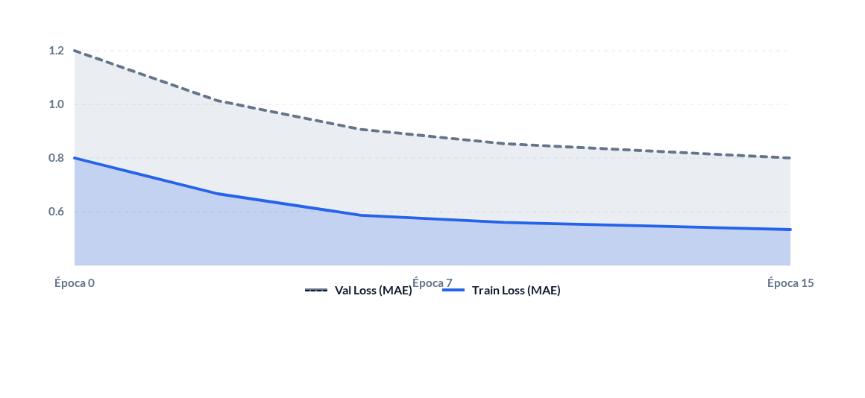
Convergencia y Error (Entrenamiento)
El mecanismo de EarlyStopping detuvo el aprendizaje en la época 15. La brecha estructural entre ambas curvas refleja las fuertes tensiones cambiarias ya presentes en el año de validación (2018).

Slide 9
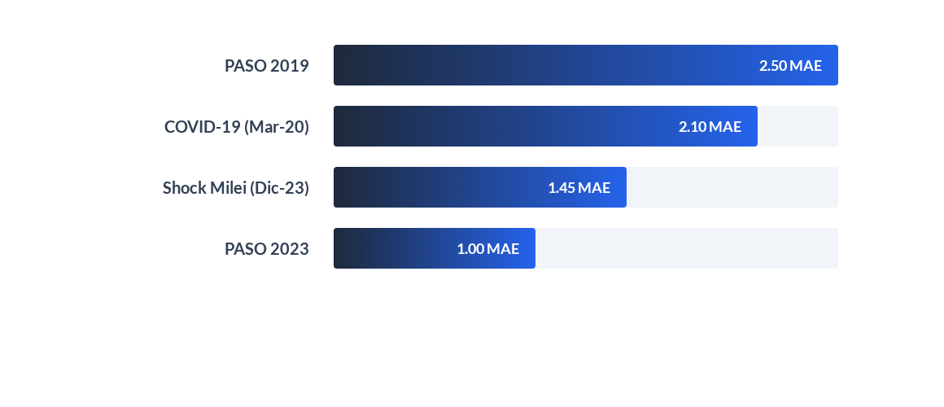
Magnitud del Error de Reconstrucción
Todos los eventos superaron el umbral estadístico de 0.875 MAE. Las elecciones PASO de 2019 registraron el pico de anomalía más severo, congruente con la reacción histórica del mercado.

Slide 10


Impacto de las Variables
Modelo: Solo Retornos
Modelo: 8 Features
Al entrenar la red LSTM usando únicamente retornos simples y logarítmicos, el error de reconstrucción muestra una enorme varianza basal.
La incorporación de indicadores estructurados contextualiza el movimiento del precio. El error basal se estabiliza, resultando en un umbral más exacto (~0.875).
Esta señal "ruidosa" eleva artificialmente el umbral requerido (~1.25), lo que genera falsos negativos y dificulta la discriminación clara de las crisis reales frente a la volatilidad diaria.
Los picos de anomalía en el gráfico de inferencia se presentan más nítidos y temporalmente concentrados en los días exactos de los eventos documentados.

Slide 11
Conclusiones del Estudio
Validación de la Hipótesis No Supervisada: El modelo aprendió con éxito la topología "normal" y pudo identificar fallos estructurales a posteriori, omitiendo la necesidad de un costoso etiquetado manual previo.
Eficacia del Filtro Estadístico: La regla empírica del límite a σ probó ser un estándar robusto. Logra evitar falsas alarmas ante la agitación diaria del MERVAL mientras alerta certeramente sobre los macro-shocks reales.
Superioridad del Feature Engineering: El análisis comparativo demuestra que la IA financiera requiere contexto. Variables de interacción de mercado (correlación, ratios de volatilidad) son indispensables frente al simple análisis de precios.

Slide 12



Líneas de Trabajo Futuro
Análisis Multi-ticker
Umbrales Dinámicos
Despliegue y API
Empaquetar el flujo de inferencia para procesar data streams en tiempo real, permitiendo la integración de un sistema de alertas automáticas para inversores institucionales.
Extender la arquitectura de predicción univariada a un modelo que evalúe simultáneamente el panel completo de acciones para identificar procesos de contagio financiero.
Reemplazar el corte estático basado en el período de entrenamiento por un percentil estadístico rodante que se actualice de forma adaptativa a la distribución reciente.

